Slide 1
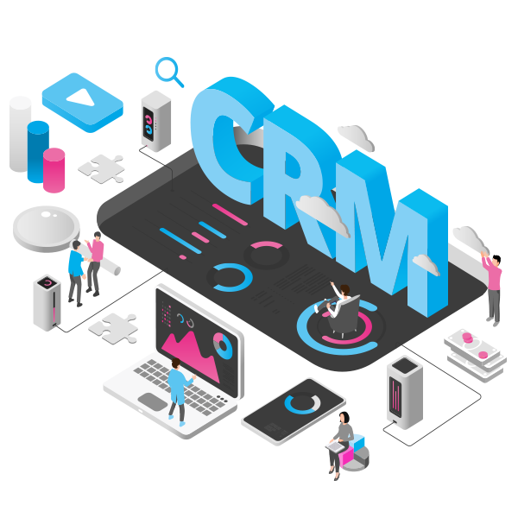
הרשות לחדשנות
מעבר לענן שלSalesforce

Slide 2
הארגון

Slide 3
רשות החדשנות על קצה המזלג
המשימה:
קידום חדשנות כמנוף לצמיחה כלכלית מכלילה ובת קיימא
2951 בקשות
בשנה, כ-38%
מאושרות
1.73 מיליארד ש"ח
תקציב שנתי
תמיכה בכלל
הטכנולוגיות בשיטת
Bottom-up
כ-140 עובדים, 180 בודקים טכנולוגים
תמיכה ביזם
בודד ועד
חברות גדולות
מענק מותנה
החזר תמלוגים

Slide 4




תומכים בכל שלבי החיים ובכל הענפים הטכנולוגיים
טיפול בכשלי שוק
חברות גדולות
השקעה ב"גלי”
הטכנולוגיה הבאים
חברות קטנות ובינוניות
יזמים וסטרטאפים
תשתיות טכנולוגיות
העברת ידע מהאקדמיה
Pharma
AI
Machine learning
Aeronautics
Semi-conductors
Plastics
Cyber
Medical Equipment
Life Sciences
Fin-Tech
Transportation
Ed-Tech
Digital Health
Big Data
Mobile

Slide 5
תכנית הממשלה לחילוץ ההייטק
מענקי רשות החדשנות לחברות קטנות במשבר במסלולים מזורזים
תמרוץ גופים מוסדיים וקרנות להשקעות בהייטק
הלוואות לחברות גדולות במסגרת קרן ההלוואות בערבות מדינה
סיוע לחברות טובות לצלוח
את המשבר

Slide 6
החדשנות הישראלית נרתמה בהמוניה למלחמה בקורונה
התקבלו כ- 900 בקשות למענק
סך התקציב המבוקש
כ-1.5 מיליארד ש"ח
הרשות יצאה בקולות קוראים לפתרונות טכנולוגים לקורונה
יזמים, חוקרים,
סטרטאפים, מפעלי ייצור

Slide 7
הפלטפורמה

Slide 8
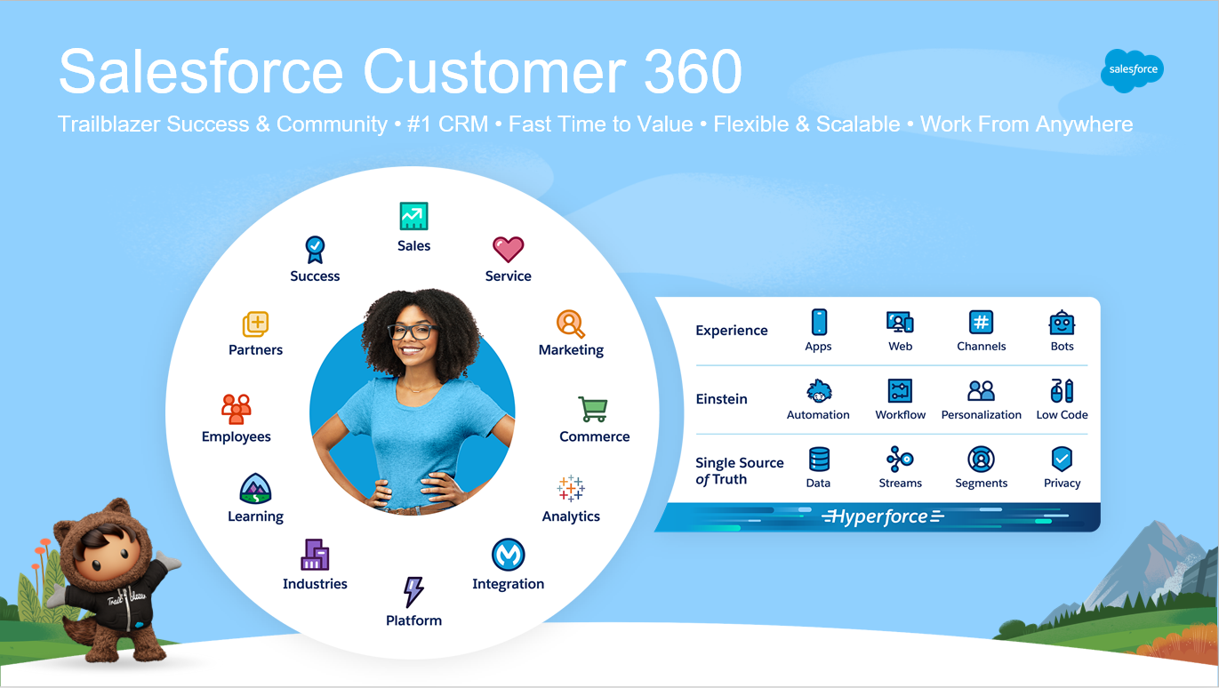
Salesforce Customer 360

Slide 9


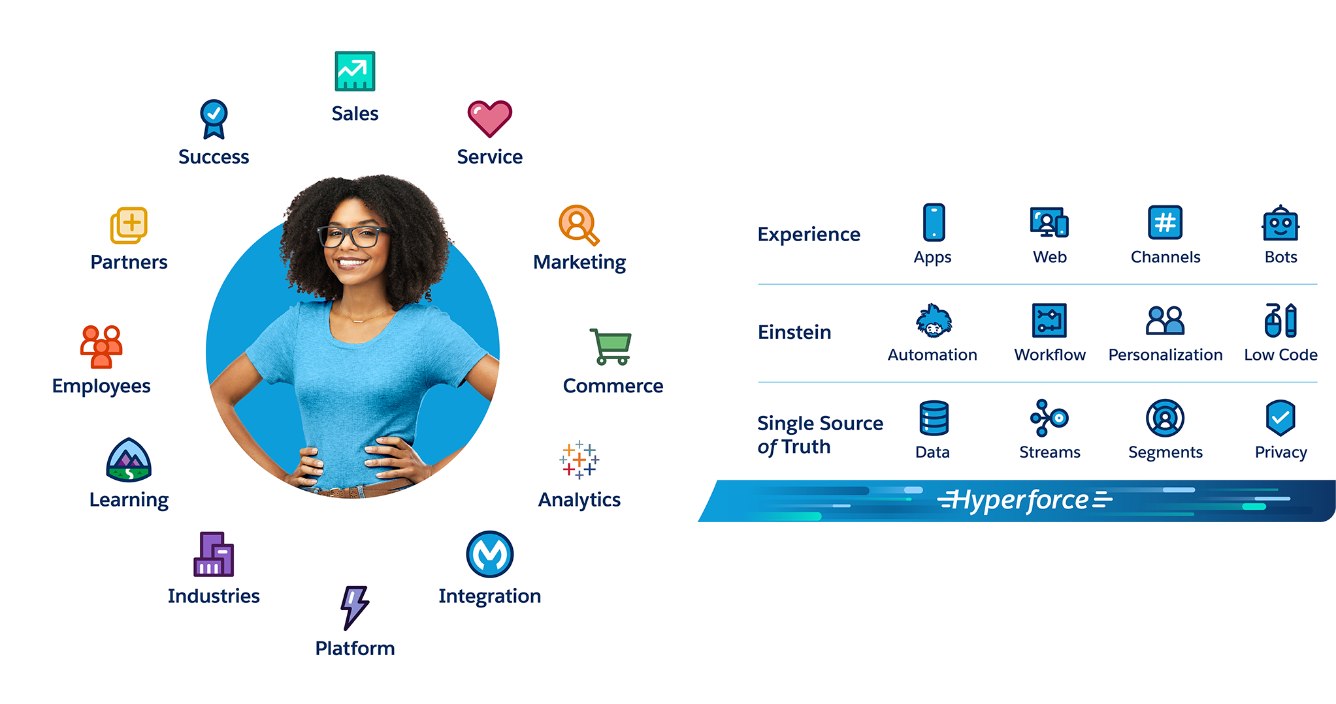







Salesforce Customer 360
Trailblazer Success & Community • #1 CRM • Fast Time to Value • Flexible & Scalable • Work From Anywhere
Notes:
Key Messages
Customer 360 unites all of your departments (or teams), marketing, sales, commerce, service and IT around your customer at every touchpoint.
Hyperforce, our new infrastructure across Salesforce, is powering all the apps and the platform and adding extra flexibility and scale.
Talk Track
At the core of Success from Anywhere is Customer 360, the world’s #1 CRM.
It is a completely digital-first platform to meet the needs of the digital imperative for any business size in any industry. Customer 360 empowers you to meet your customer where they are, across market-leading applications in Sales, Service, Marketing, Commerce and all of your touchpoints. It gives all teams a shared view of their customers so they can work together to build lasting, trusted relationships and deliver the personalized experiences their customers expect.
It’s flexible, scalable and offers the best time to value in the industry.
Also, with Customer 360, your employees can be more collaborative and more productive than ever before, no matter where they’re working, or what department they’re in.
It is your operating system for growth in this all-digital, work from anywhere world.
With Hyperforce, you can run your business from anywhere with the world’s most trusted public cloud. Our platform is available on major public clouds. Hyperforce is our new infrastructure across Salesforce, powering all the apps and the platform. It brings hyper-scale for all companies, comes with built-in trust and compliance, supports local data storage, and is 100% backwards compatible.
The best part of Hyperforce is that we’re adding extra flexibility and scale to the Platform you know and love.
It starts with a Single Source of Truth (the foundation of the Salesforce platform). Hyperforce helps you bring all your customer data into one, unified platform, creating a single-view of each customer across all of your touchpoints.
Next is Einstein - AI platform. Your applications are smarter with intelligence built-in from automation to AI, all with the security and privacy of your business and your customers. Einstein is currently providing 93B predictions per day, and offers 50+ features across Customer 360.
And finally, tools to build fantastic Experiences across any channel. Everyone -- from your CIO to your CMO to all of your employees -- are empowered to build smart apps and experiences.
Hyperforce is a giant leap forward for Salesforce and for the success of YOU, our customers. It allows us to meet customers where they are.
This all comes together with fast time to value, driven by our community of Trailblazers. It is you who help drive our success. (96% of customers say their ROI expectations were met or exceeded). We would not be where we are today without you.
Transition
Let’s dive into the solutions across the Customer 360, and learn what they can do for you.

Slide 10
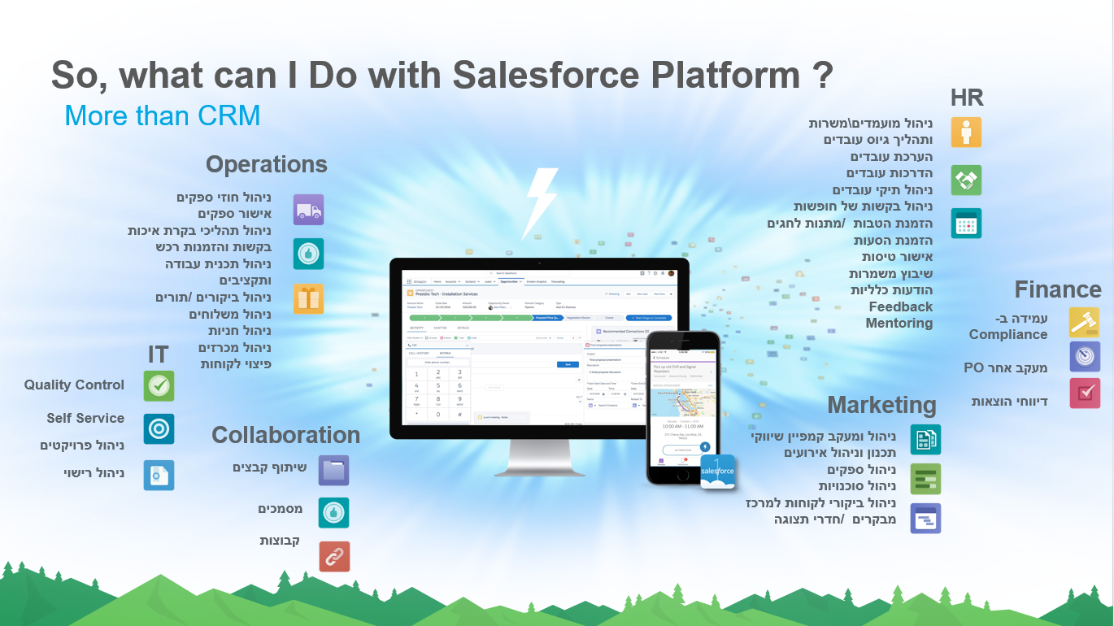
Salesforce Customer 360

Slide 11








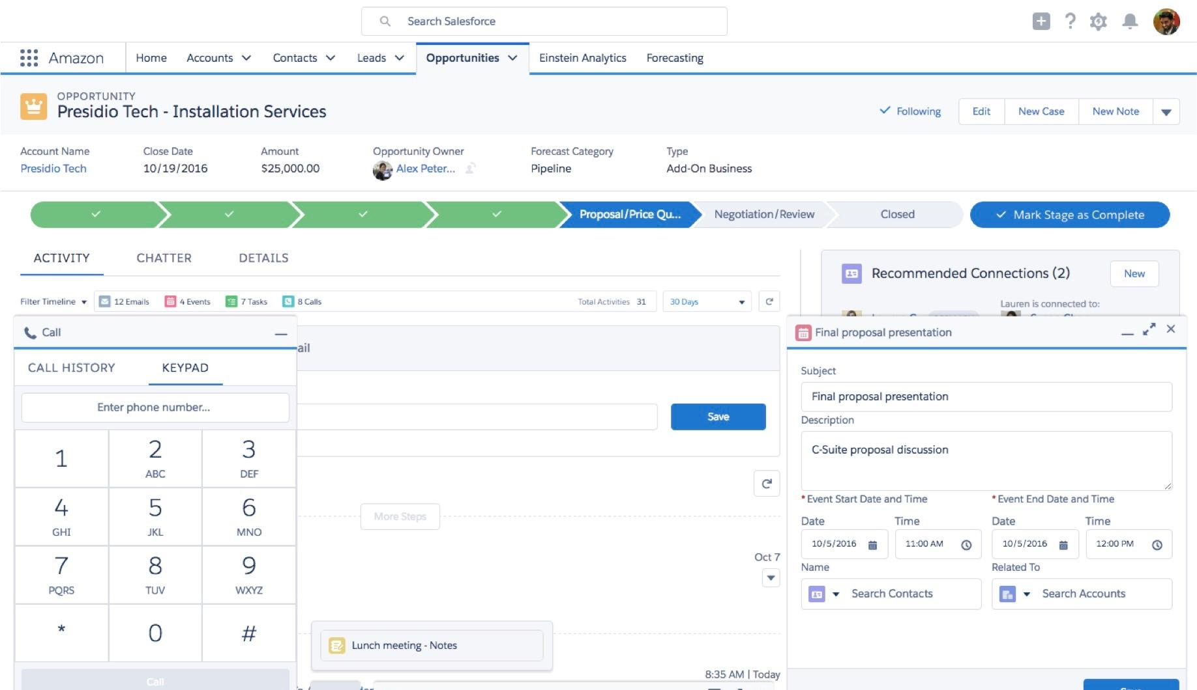




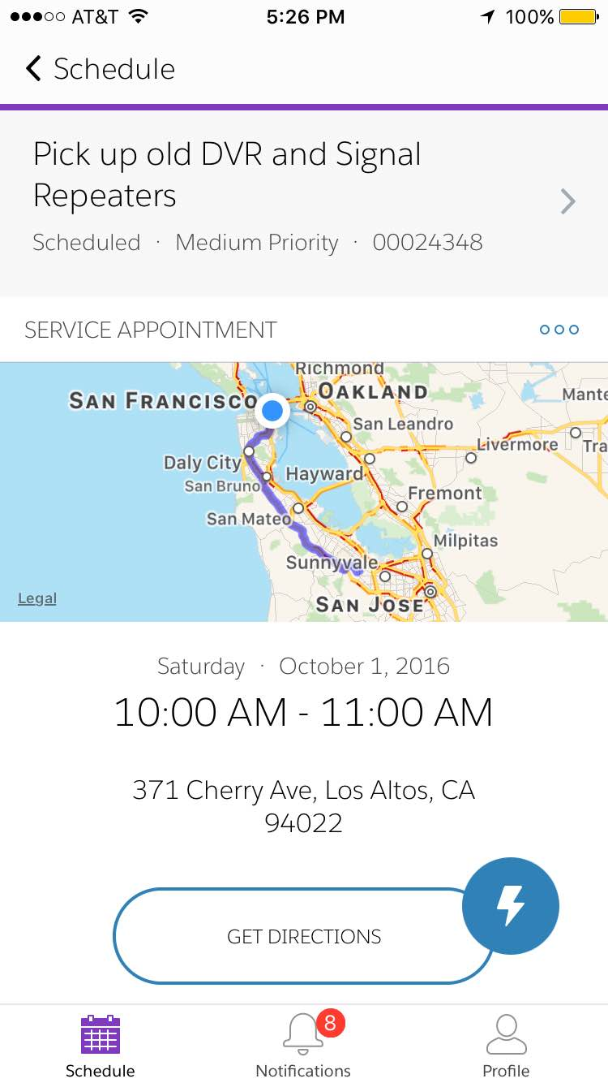










So, what can I Do with Salesforce Platform ?
HR
More than CRM
ניהול מועמדים\משרות
ותהליך גיוס עובדים
הערכת עובדים
הדרכות עובדים
ניהול תיקי עובדים
ניהול בקשות של חופשות
הזמנת הטבות / מתנות לחגים
הזמנת הסעות
אישור טיסות
שיבוץ משמרות
הודעות כלליות
Feedback
Mentoring
Operations
ניהול חוזי ספקים
אישור ספקים
ניהול תהליכי בקרת איכות
בקשות והזמנות רכש
ניהול תכנית עבודה ותקציבים
ניהול ביקורים/ תורים
ניהול משלוחים
ניהול חניות
ניהול מכרזים
פיצוי לקוחות
Finance
עמידה ב-
Compliance
מעקב אחר PO
דיווחי הוצאות
IT
Quality Control
Self Service
Marketing
Collaboration
ניהול ומעקב קמפיין שיווקי
תכנון וניהול אירועים
ניהול ספקים
ניהול סוכנויות
ניהול ביקורי לקוחות למרכז מבקרים / חדרי תצוגה
ניהול פרויקטים
ניהול רישוי
שיתוף קבצים
מסמכים
קבוצות
Notes:
Uniliver: Ideas, News, Workplace, Everyday Actions, My Approvals
Key Takeaway:
With Salesforce App Cloud you can extend the power of Salesforce to your entire business
Build apps for any department that are social, mobile and connected to your Salesforce CRM data
Talk Track:
With the Salesforce you can build connected mobile apps—apps that are connected to your Salesforce CRM data and other Salesforce apps-- for every part of your business. Whether it’s an onboarding process for HR, an app for facilities management, budget tracking in Finance, IT project management, supply chain tracking, or embedded in products themselves, companies are freeing themselves from the mess of spreadsheets and SharePoint tools, and monolithic legacy systems in favor of an agile, connected approach where change isn’t a scary word.

Slide 12
הפרויקט

Slide 13
מטרות
טרנספורמציה דיגיטלית - שינוי מהפכני באופי הארגון אל מערכות מוכוונות לקוח ויישום תהליכים עסקיים חדשים
קונסולידציה של מערכות הארגון ואיחוד תהליכים בפלטפורמה אינטגרטיבית אחת
שיפור השירות ללקוחות הרשות – חברות, יזמים, בודקים, ציבור רחב, כולל שירות עצמי
ניהול יעיל של תהליכי הרשות מקצה לקצה (טיפול בבקשות, בדיקה, ועדות, החלטות, תקציב, תמלוגים) בצורה מבוקרת, מאובטחת, בשקיפות, ובהתאם ל-SLA של הרשות
מדידה, ניתוח, וניהול המידע על כל התהליכים העסקיים בארגון באמצעות דו"חות, לוחות מכוונים, ותהליכי מדידה

Slide 14
תכולה
אתר החברות
  אזור אישי תפעולי בממשק משתמש מתקדם וחדשני
  פרסונליזציה בטפסים דיגיטליים לפי סוג חברה וסוג הבקשה
  צפייה בהיסטוריית הבקשות, הדיווחים ונתוני החברה
  אינטגרציה מלאה בין האתר למערכת הליבה
מערכת הליבה
  החלפת המערכת התפעולית (מערכת המדען) ומחשוב מלא של כלל תהליכי הליבה
  ניהול מערך הבדיקה (כ- 0 20מומחים מקצועיים)
  טיפול בבקשות, ניהול וועדות המחקר, מודול התקציב ומודול התמלוגים
  ניהול מסמכים וחתימות אלקטרוניות
ממשקים לאתרים חיצוניים ולמערכות חיצוניות
דוחות תפעוליים ומדידת SLA (בניית מנגנון משימות ומטלות במערכת)
פורטל ארגוני

Slide 15
אתגרים
החלפת מערכת ליבה אשר שירתה את הרשות יותר מ-20 שנה
  מערכות Legacy עם פונקציונליות עשירה ( (Tailor Made
ניהול תהליך השינוי בארגון פנימית ומחוצה לו
ניהול משאבים בעבודה היברידית מרחוק - אתגרי הקורונה
שנת שיא בתקציב הרשות ומסלולים חדשים (קורונה ומסלולי הישרדות להייטק)
משאביIT משותפים לתמיכה שוטפת במערכות ה- Legacy תוך ביצוע פרויקט רחב בלו"ז קצר
הסבות נתונים תוך טיוב משמעותי של הנתונים הקיימים והתאמתם למערכת החדשה

Slide 16
מפתחות
להצלחה
מחויבות ומעורבות הנהלה, מתן עדיפות והקצאת משאבים מתאימים בהתאם לתוכנית הפרויקט
הקפאת שינויים שוטפים והקצאת משאבים לטובת הפרויקט (צוות IT יוקצה ברובו לפרויקט)
מנהלת והיגוי קבועים, מעקב PMO ושילוב משתמשי מפתח
פגישות Scrum יומיות בין הצוותים
צוות ייעודי לניהול השינוי וניהול סיכונים תוך מעקב שוטף בכל שלבי הפרויקט
דגש על ארכיטקטורת הפתרון, שילוב כלים משיקים מן ה- Appexchange
שילוב מומחה UI/UX בשלבים הראשונים של הפרויקט (אתר החברות)
הסבות נתונים בשלבים מוקדמים של הפרויקט, ביצוע מספר סבבי בדיקה והתאמות

Slide 17
עליה
לאוויר
תוכנית היערכות עסקית מפורטת לקראת העליה לאוויר ותכנון עבודה תפעולית בעצימות נמוכה ברמת הארגון בימי העליה לאוויר של המערכת
עליה לאוויר במתכונת "פיילוט" עם קבוצת מיקוד של לקוחות
ביצוע "עלייה שקטה" ומבוקרת תוך עבודה בשתי מערכות במקביל ב-3 שלבים מרכזיים
  הסבת נתונים ובדיקה תקינות
  ביצוע תהליכים מקצה לקצה תוך סנכרון שתי המערכות
  מעבר לעבודה מלאה במערכת החדשה ופתיחת האתר החדש ללקוחות הרשות
תוכנית היערכות עסקית מפורטת לקראת העליה לאוויר ותכנון עבודה תפעולית בעצימות נמוכה ברמת הארגון בימי העליה לאוויר של המערכת
עליה לאוויר במתכונת "פיילוט" עם קבוצת מיקוד של לקוחות
ביצוע "עלייה שקטה" ומבוקרת תוך עבודה בשתי מערכות במקביל ב- 3 שלבים מרכזיים
  הסבת נתונים ובדיקת תקינות
  ביצוע תהליכים מקצה לקצה תוך סנכרון שתי המערכות
  מעבר לעבודה מלאה במערכת החדשה ופתיחת האתר החדש ללקוחות הרשות

Slide 18
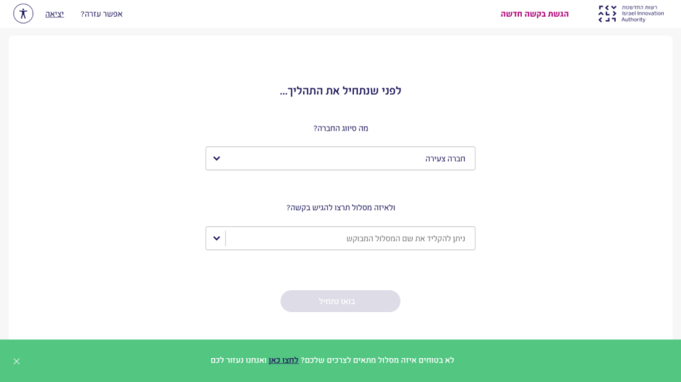

Slide 19
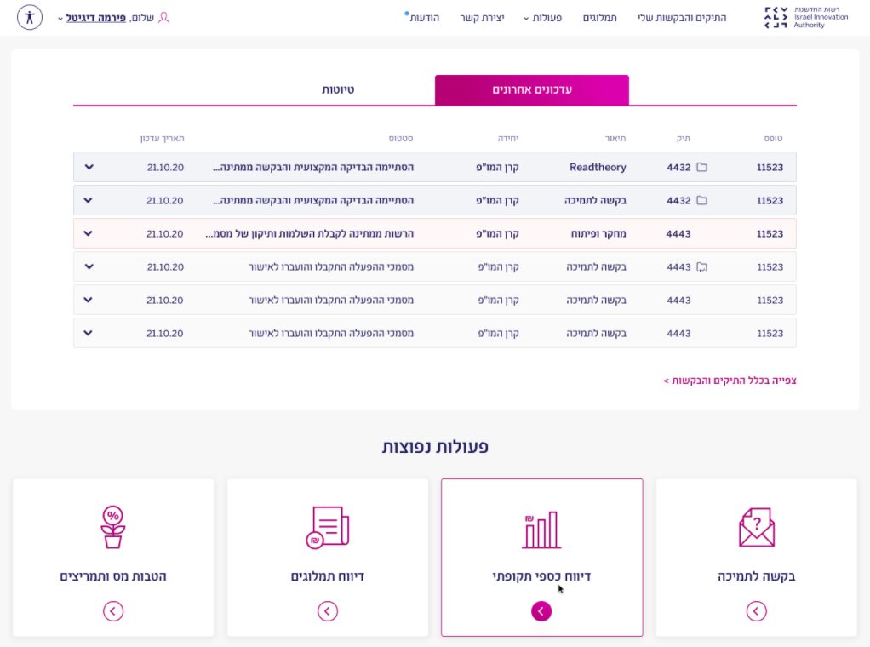

Slide 20
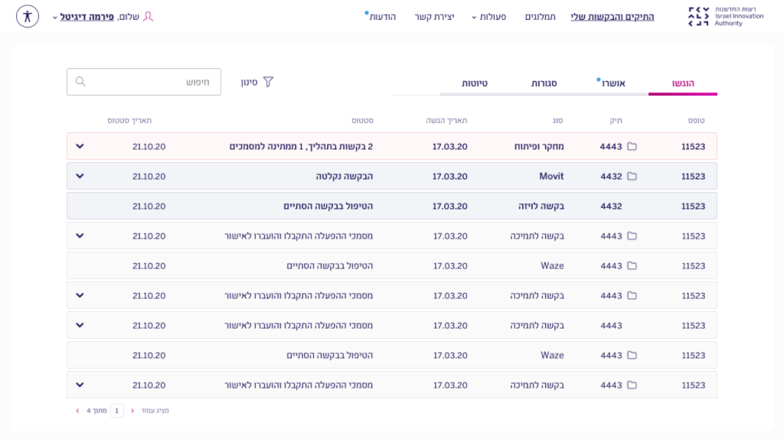

Slide 21
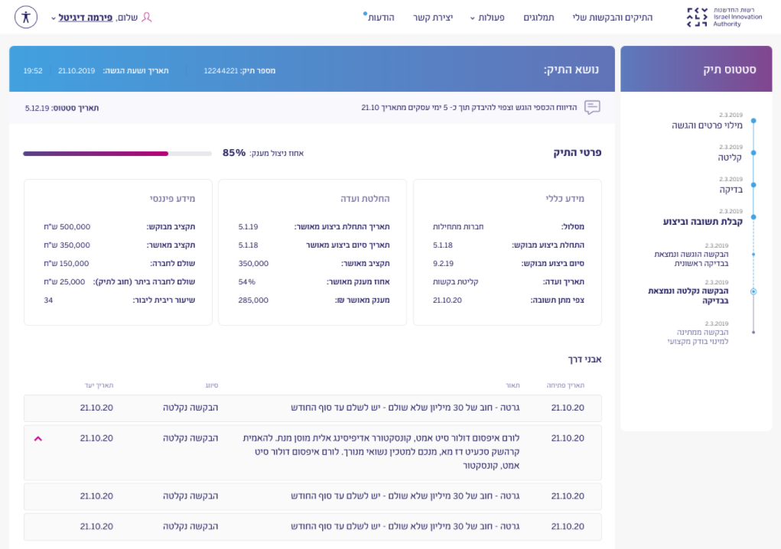

Slide 22
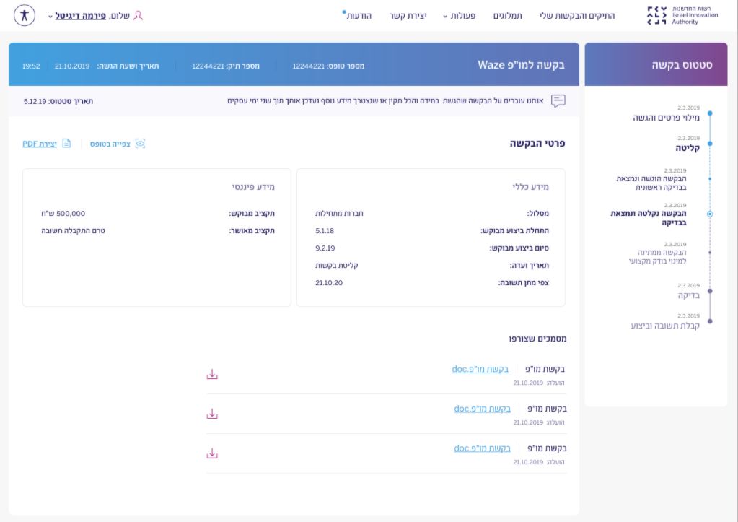

Slide 23
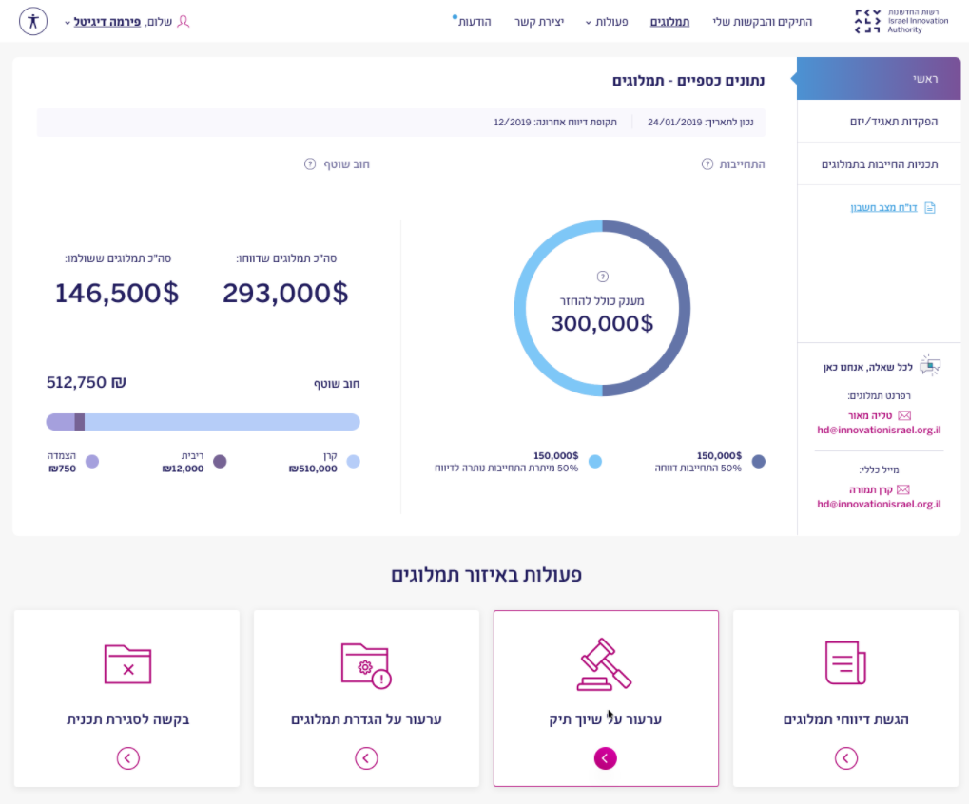

Slide 24
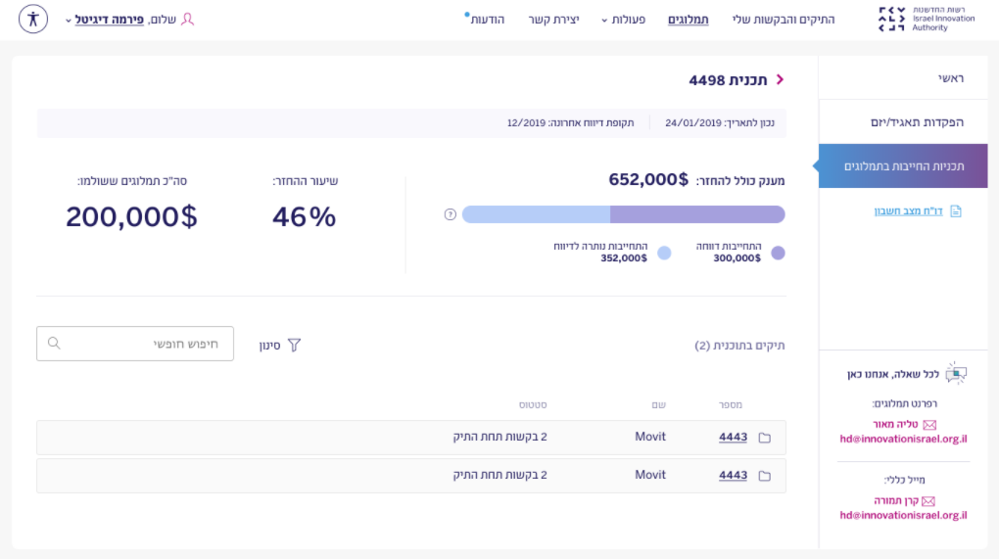

Slide 25
תודה רבה

